Slide 1





Notes:
Hương Thảo – Zalo 0972.115.126 – Các nick khác đều là giả mạo, ăn cắp chất xám

Slide 2














Slide 3

Notes:
Hương Thảo – Zalo 0972.115.126 – Các nick khác đều là giả mạo, ăn cắp chất xám

Slide 4
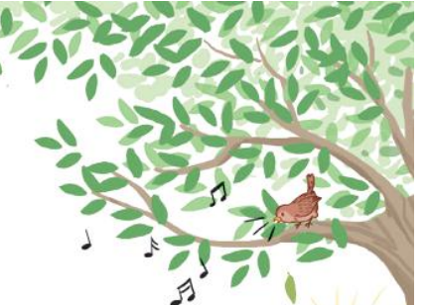
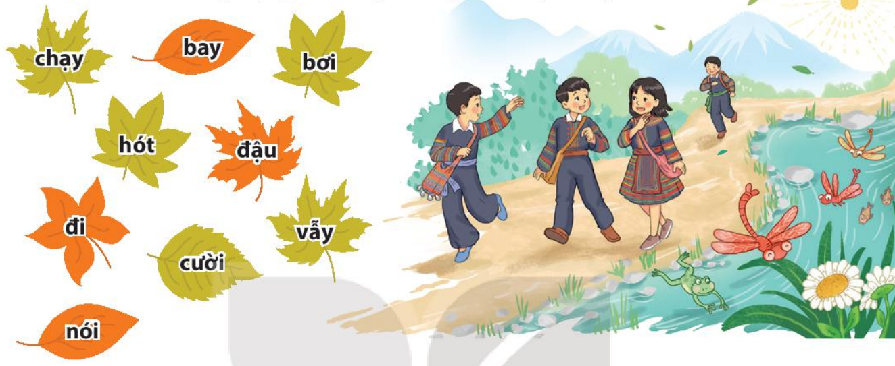
1. Tìm từ chỉ hoạt động thích hợp với người và vật trong tranh.
Notes:
Hương Thảo – Zalo 0972.115.126 – Các nick khác đều là giả mạo, ăn cắp chất xám

Slide 5










Slide 6



Các từ:
- nhìn
- đi
- chạy
- bơi
- bay
….
Là những từ chỉ hoạt động, trạng thái của sự vật
Khái niệm
ĐỘNG TỪ

Slide 7

2. Các từ in đậm trong đoạn thơ dưới đây có điểm gì chung?
Trời xanh mà tôi yêu
Trời xanh ấy mang theo
Cả nỗi lo nỗi sợ:
Tôi lo bão lo gió
Tôi sợ cắt sợ diều
Thoáng bóng nó nơi nào
Tôi nấp ngay cánh mẹ...
(Xuân Quỳnh)

Slide 8


Điểm chung của:
Yêu, lo, sợ
Các bạn khác
Lắng nghe – góp ý - bổ sung
Notes:
Hương Thảo – Zalo 0972.115.126 – Các nick khác đều là giả mạo, ăn cắp chất xám

Slide 9

Điểm chung của:
Yêu, lo, sợ
Cả 3 động từ đều diễn tả cảm xúc/trạng thái tình cảm/cảm xúc của gà con.
Cả 3 động từ không thể hiện qua cử động mà diễn tả cảm xúc bên trong.

Slide 10

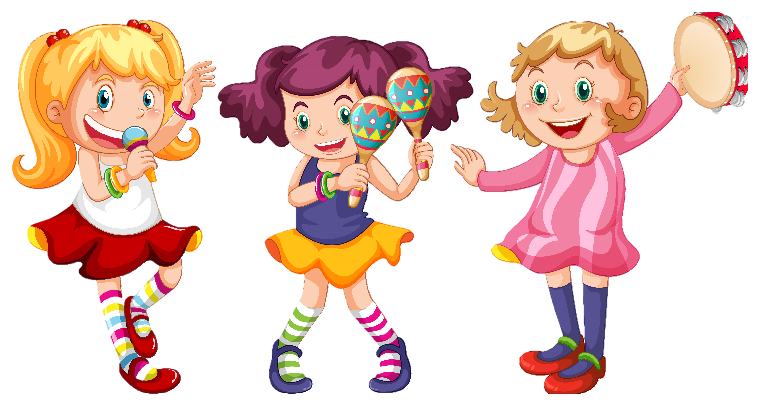
Động từ là từ chỉ hoạt động, trạng thái của sự vật.

Slide 11
Động từ chỉ hoạt động
đi, chạy, viết, cười, đọc, giặt, chơi, ăn, uống, nói, múa, ….
Động từ chỉ trạng thái
yêu, thương, vui, buồn, ngủ, thức, sợ, tức giận,…

Slide 12
3. Tìm động từ trong các câu tục ngữ dưới đây:
a. Yêu trẻ, trẻ đến nhà.
b. Thương người như thể thương thân.
c. Uống nước nhớ nguồn.
d. Đi một ngày đàng, học một sàng khôn.

Slide 13






Tìm động từ trong các câu tục ngữ:
a. Yêu trẻ, trẻ đến nhà.
Đáp án: Yêu, đến

Slide 14



Tìm động từ trong các câu tục ngữ:
b. Thương người như thể thương thân.
Đáp án: Thương

Slide 15

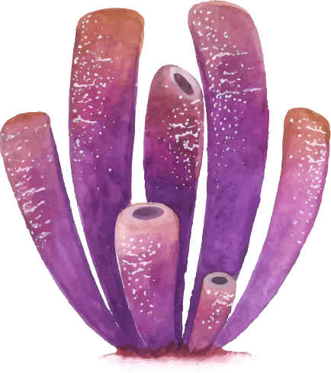

Tìm động từ trong các câu tục ngữ:
c. Uống nước nhớ nguồn.
Đáp án: Uống, nhớ

Slide 16
Tìm động từ trong các câu tục ngữ:
d. Đi một ngày đàng, học một sàng khôn.
Đáp án: Đi, học

Slide 17
4. Dựa vào tranh ở bài 1, đặt câu có chứa 1 - 2 động từ.

Slide 18
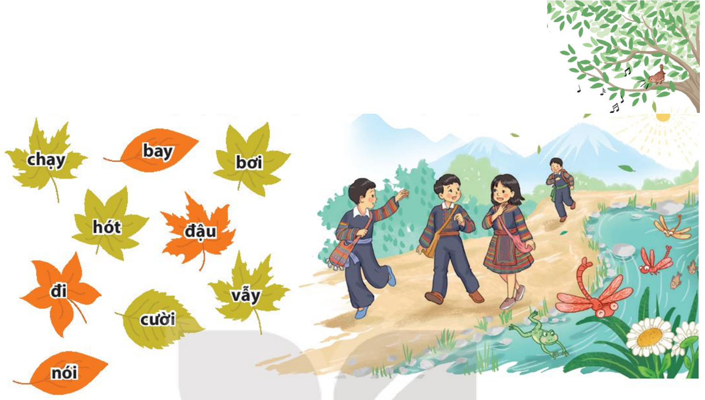
Nêu động từ chỉ hoạt động, trạng thái của người và vật trong tranh
Các bạn học sinh: đi học, gọi, hỏi, kể, yêu quý…
Các vật: rơi, chảy, nở

Slide 19



Mỗi bạn tìm động từ, đặt 1 -2 câu chứa động từ
THẢO LUẬN NHÓM BỐN
Thống nhất ý kiến trong nhóm.
Chia sẻ kết quả trước lớp.
Notes:
Hương Thảo – Zalo 0972.115.126 – Các nick khác đều là giả mạo, ăn cắp chất xám

Slide 20
Trên cành cây, chim hót líu lo.
Các bạn nhỏ đang đi học.
Những bông hoa đua nở tươi thắm.

Slide 21

Notes:
Hương Thảo – Zalo 0972.115.126 – Các nick khác đều là giả mạo, ăn cắp chất xám

Slide 22


